Slide 1
第 13 课 亚非拉民族独立运动

Slide 2
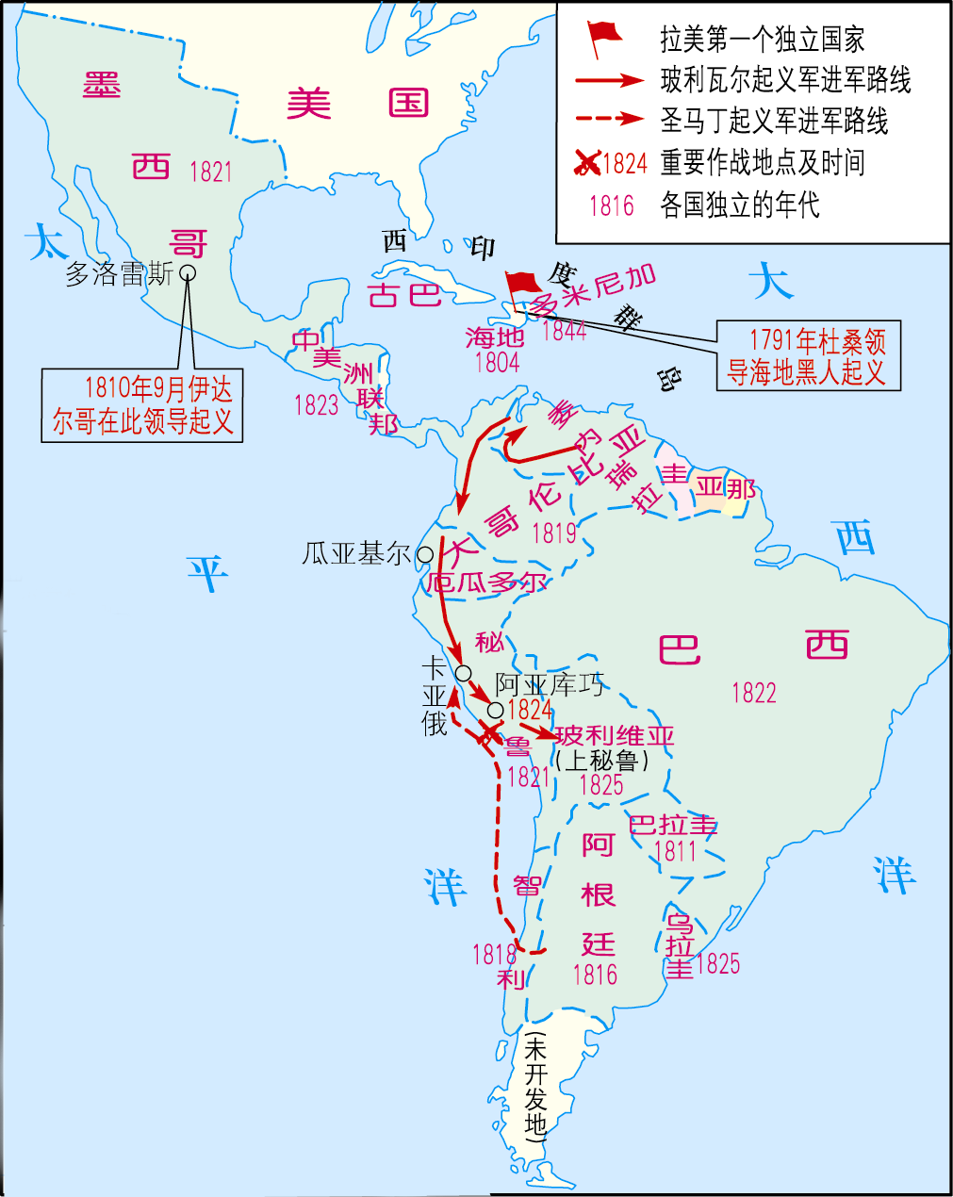
拉丁美洲的民族独立运动
事件 | 时间 | 结果
法属海地 | 1791——1804 | 建立拉美第一个独立共和国
西属拉美 | 1810——1826 1889 | 1826年西属拉丁美洲殖民地取得独立运动的胜利 巴西废除君主制，建立共和国
葡属巴西 | 1822 | 巴西摆脱葡萄牙的统治，获得独立，建立君主制。
墨西哥资产阶级革命 | 1910——1917 年 | 1917 年，墨西哥颁布了资产阶级宪法
拉丁美洲独立战争形势图

Slide 3
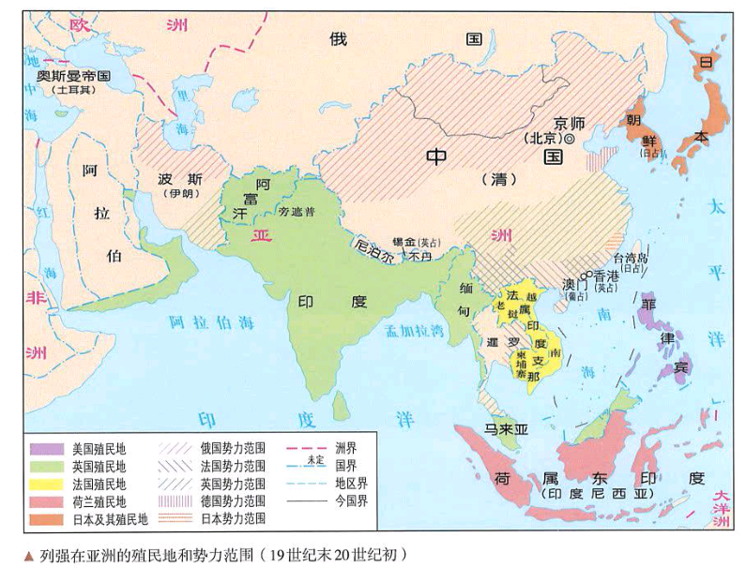

亚洲的觉醒
19世纪末20世纪初，亚洲的社会发生了深刻变化。一方面，帝国主义的侵略加深了亚洲各国的民族危机；另一方面，亚洲国家的封建经济进一步解体，民族资本主义得到一定发展，民族忧患意识和民主改革意识觉醒。
在这种情况下，包括知识分子在内的亚洲各国人民，掀起了反帝反封建的民族民主运动的新高潮，称为“亚洲的觉醒”。

Slide 4
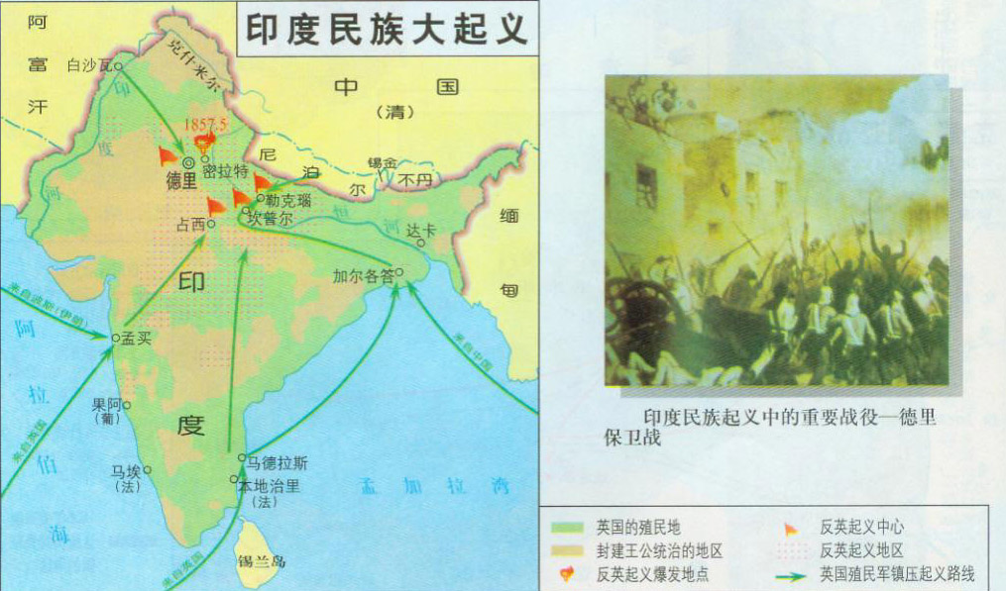
印度民族大起义
1885年
1905年
1908年
民族资产阶级成立“国大党”要求民族平等和自治
以提拉克为首的“国大党”联合人民群众的力量，进行一切形式的斗争推翻殖民统治，实现民族独立
孟买工人政治总罢工反英斗争的高潮印度无产阶级开始登上政治斗争的舞台

Slide 5
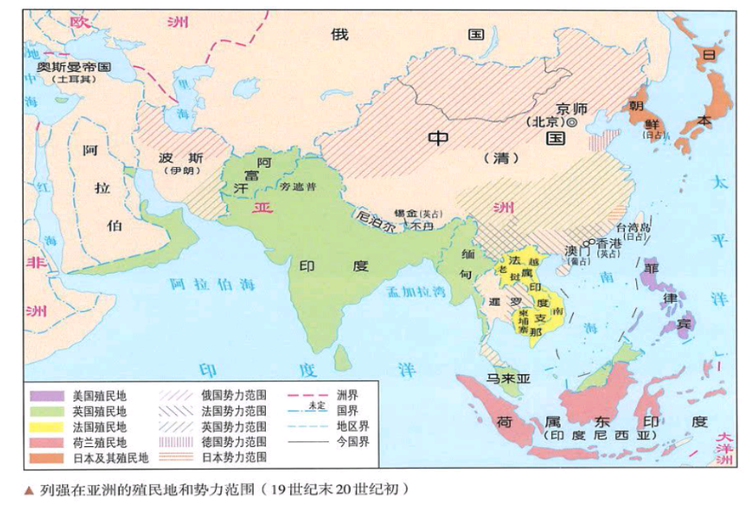
伊朗立宪革命
时间 | 1905—1911年
过程 | 制定了伊朗历史上第一部资产阶级性质的宪法，规定伊朗为君主立宪制国家
结果 | 在伊朗统治阶级和俄英等外部势力的联合镇压下失败
影响 | 打击了封建主义和外国势力，传播了民族民主革命思想
伊朗立宪革命

Slide 6
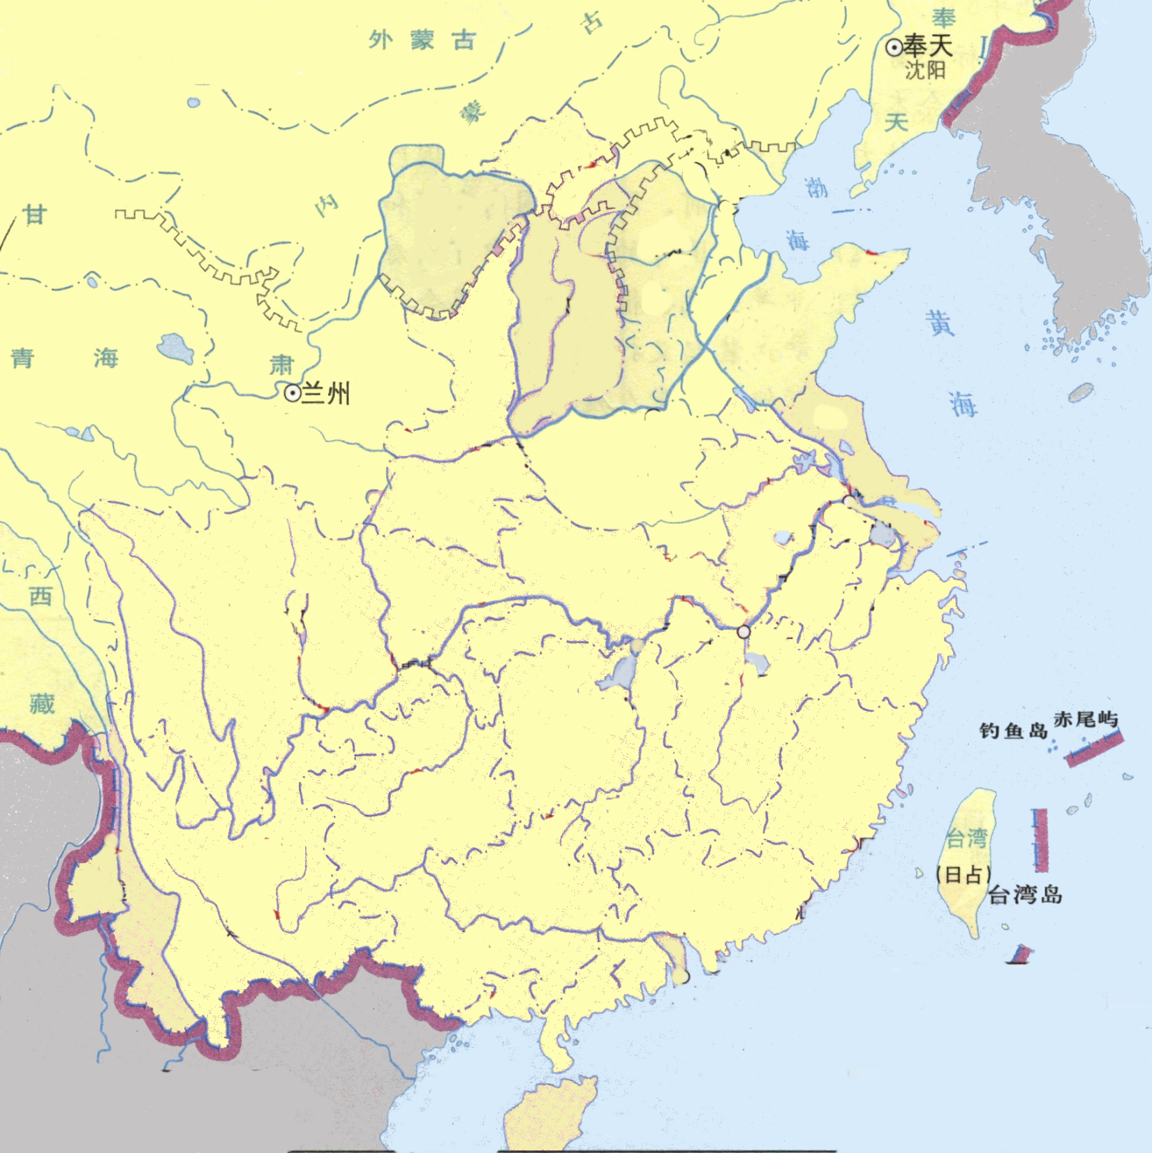
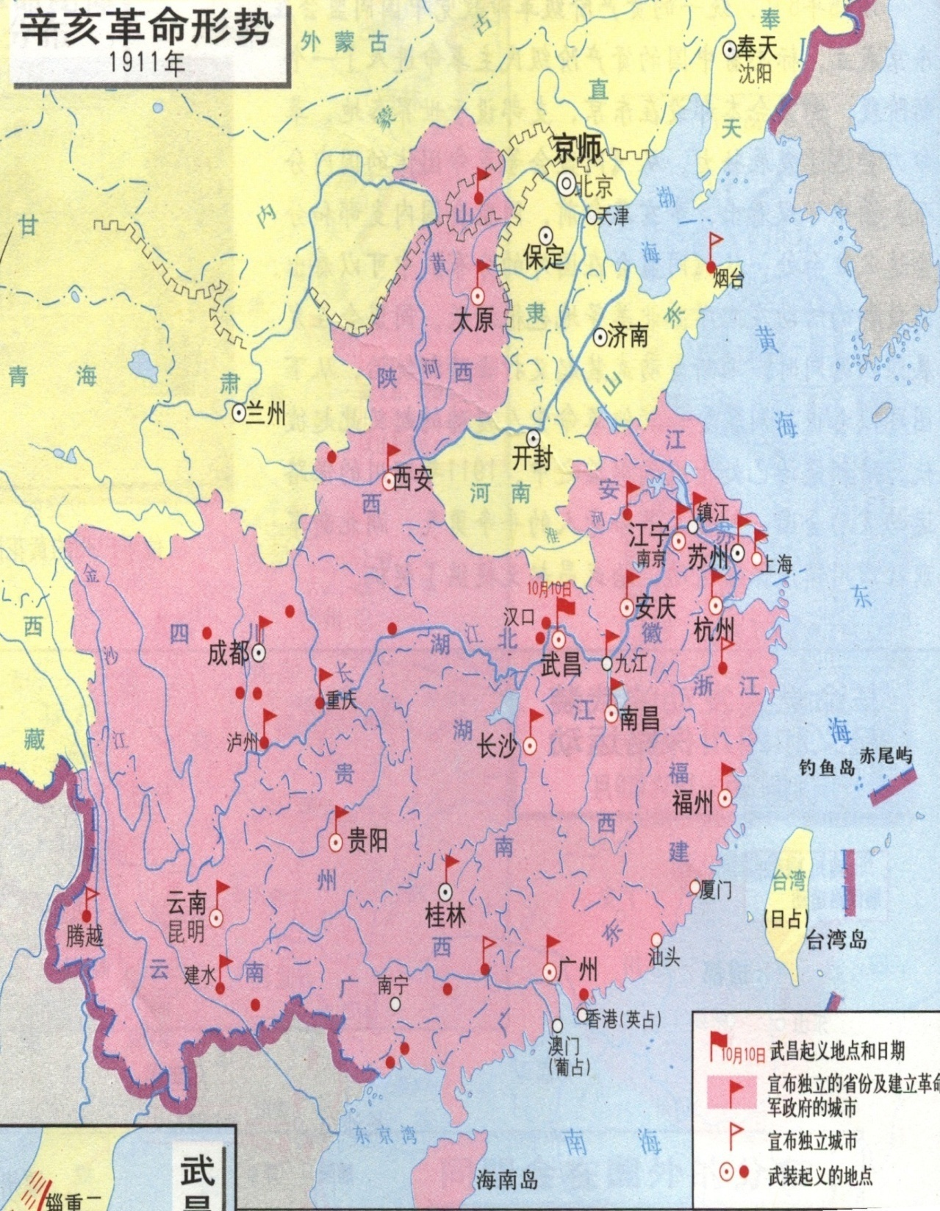
















辛亥革命革命
京师
辛亥革命推翻了清王朝的统治，结束了统治中国2000多的君主专制制度，建立了亚洲第一个资产阶级共和国
太原
西安
镇江
江宁
苏州
上海
安庆
杭州
成都
武昌
南昌
长沙
福州
贵阳
昆明
广州

Slide 7
亚洲的觉醒
 | 印度 |  | 伊朗 |  | 中国
目标 | 民族独立、民主政治
革命新力量 | 资产阶级、无产阶级
革命性质 | 资产阶级反帝反封建的民族民主运动
革命对象 | 英国 | 英俄 |  | 多国
意 义 | 印度人民反英斗争的高潮，表明无产阶级登上政治斗争舞台。 | 第一部资产阶级宪法；打击了封建主义和外国势力，传播了民族民主革命思想。 |  | 建立了亚洲第一个共和国，推翻了清王朝，结束了统治中国几千年的君主专制制度。辛亥革命推动了中华民族思想解放，推动了中国社会变革。
伊朗立宪革命
中国辛亥革命
印度民族解放运动

Slide 8
非洲的抗争
事件 | 时间 | 领导人 | 结果
埃及抗英斗争 | 1882 | 阿拉比 | 失败。由于官僚地主集团的动摇和背叛，埃及事实上成为英国殖民地。
苏丹马赫迪起义 | 1881 | 马赫迪 | 失败，英国控制苏丹。
埃塞俄比亚抗意战争 | 1895 | 孟尼利克二世 | 胜利。打败意大利军队，迫使意大利承认埃塞俄比亚是独立国家。埃塞俄比亚保持了国家的独立
埃及抗英斗争
苏丹马赫迪起义
埃塞俄比亚抗意战争

Slide 9
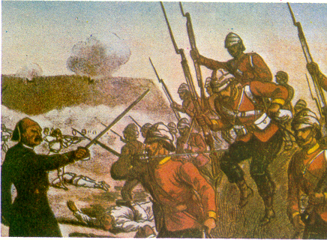
埃及抗英斗争
事件 | 时间 | 领导人 | 结果
埃及抗英斗争 | 1882 | 阿拉比 | 失败。由于官僚地主集团的动摇和背叛，埃及事实上成为英国殖民地。
1888年埃及人民在阿拉比领导下进行抗击英国侵略的抗英战争；因官僚集团的动
摇和背叛，抗英斗争失败。
埃及抗英斗争
埃及人民在亚历山大港
抗击英军（1882年）

Slide 10
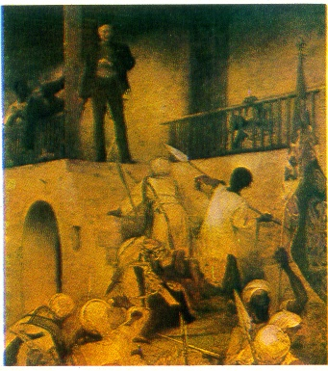
苏丹马赫迪起义
事件 | 时间 | 领导人 | 结果
苏丹马赫迪起义 | 1881 | 马赫迪 | 失败，英国控制苏丹。
1881--1899年马赫迪领导的苏丹抗英战争
坚持斗争1899年重新沦为殖民地20年，起义军占领苏丹大部分地区。
苏丹马赫迪起义
马赫迪起义军包围
苏丹总督戈登

Slide 11
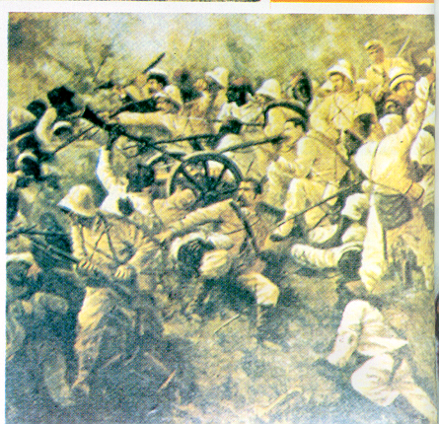
埃塞俄比亚抗意战争
事件 | 时间 | 领导人 | 结果
埃塞俄比亚抗意战争 | 1895 | 孟尼利克二世 | 埃塞俄比亚保持了国家的独立
1895年意大利发动侵略埃塞俄比亚的战争。国王孟尼里克二世领导人民打败意军，1896年迫使意大利在和约上签字，承认埃塞俄比亚是独立国家。
埃塞俄比亚人民抗击
意大利侵略军
埃塞俄比亚抗意战争

Slide 12
非洲的抗争
事件 | 时间 | 领导人 | 结果
埃及抗英斗争 | 1882 | 阿拉比 | 失败。由于官僚地主集团的动摇和背叛，埃及事实上成为英国殖民地。
苏丹马赫迪起义 | 1881 | 马赫迪 | 失败，英国控制苏丹。
埃塞俄比亚抗意战争 | 1895 | 孟尼利克二世 | 胜利。打败意大利军队，迫使意大利承认埃塞俄比亚是独立国家。埃塞俄比亚保持了国家的独立
埃及抗英斗争
苏丹马赫迪起义
埃塞俄比亚抗意战争

Slide 13
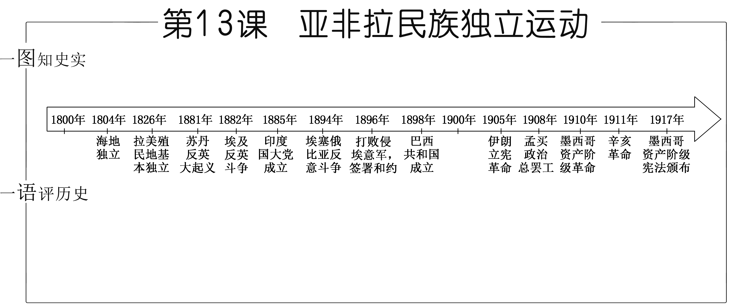
知识梳理
 | 拉丁美洲的民族 独立运动 | 亚洲的觉醒 | 非洲的抗争
背景 | 殖民者的政治迫害和经济剥削；拉丁美洲经济发展； 启蒙思想；法国大革命、美国独立战争影响 | 民族危机；封建经济进一步解体，民族资本主义发展，民族忧患意识和民主改革意识觉醒 | 长期反抗和武装斗争
概况 | 法属海地、西属拉美、葡属巴西、墨西哥资产阶级革命 | 印度民族解放运动 伊朗立宪革命 中国辛亥革命 | 埃及抗英斗争 苏丹马赫迪起义 埃塞俄比亚抗意战争
影响 | 亚非拉的民族独立运动打击了帝国主义的侵略势力，削弱了本国的封建势力，推动了民族独立和世界历史的发展

Slide 14

从解放者、觉醒者到抗争者，他们都是民族的英雄。正如习主席说过：“一个有希望的民族不能没有英雄”。通过本节课的学习，同学们在英雄身上都学到了哪些民族精神呢？

Slide 15
Notes:
15

Slide 16
Notes:
16

Slide 17
Notes:
17

Slide 18
Notes:
18

Slide 19
Notes:
19

Slide 20
Notes:
20

Slide 21
Notes:
21

Slide 22
Notes:
22

Slide 23

习题检测：
Notes:
23

Slide 24
Notes:
24

Slide 25
Notes:
25

Slide 26
Notes:
26

Slide 27
Notes:
27

Slide 28
Notes:
28

Slide 29
Notes:
29

Slide 30
Notes:
30

